Slide 1









LUYỆN VIẾT ĐOẠN
Tuần 11

Slide 2








Mục tiêu
Kể được một số hoạt động trong giờ ra chơi của HS.
Biết viết 3-4 câu kể về giờ ra chơi.
Notes:
Thầy cô gõ mục tiêu theo bài giảng của mình vào ô text

Slide 3
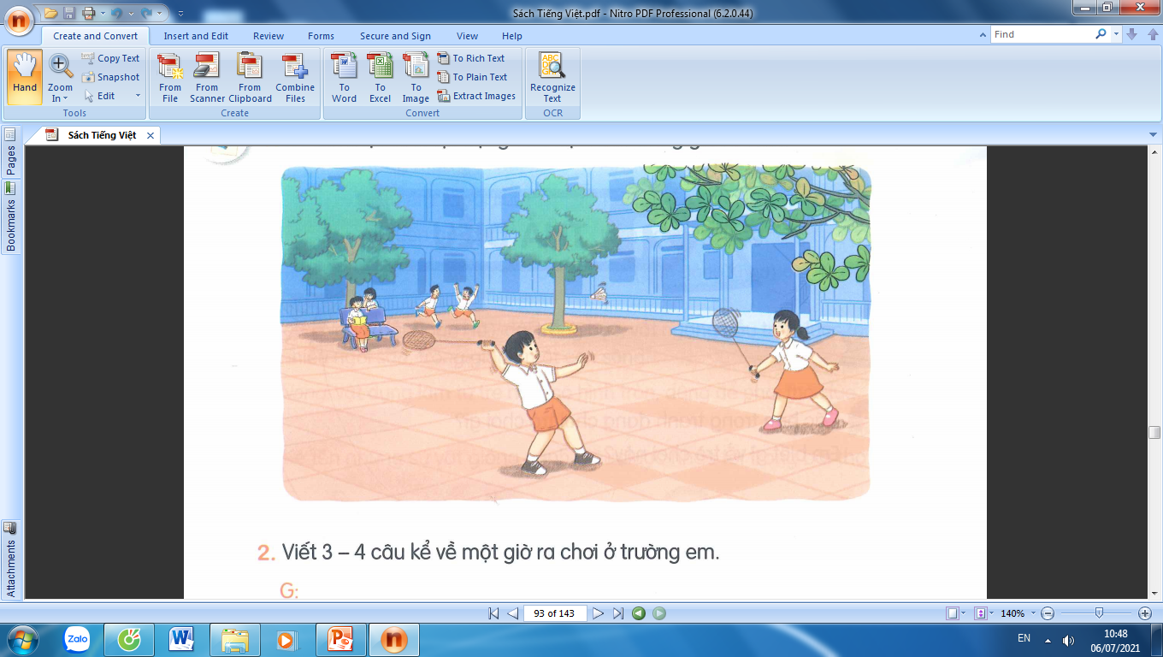
1
Kể tên một số hoạt động của học sinh trong
giờ ra chơi.
Đọc sách, đá cầu, nhảy dây, chơi ô, trốn tìm, đuổi bắt

Slide 4
2
Viết 3-4 câu kể về một giờ ra chơi ở trường em.
Tiếng trống báo hiệu giờ ra chơi đã đến. Các em đứng lên chào cô rồi ùa ra sân, như một đàn ong vỡ tổ. Phút chốc, sân trường đã rộn rã tiếng cười nói của mấy trăm học sinh đang tung tăng chạy nhảy. Tiếng nói, tiếng cười đùa, tiếng chân chạy đã phá tan cái bầu không khí yên lặng. Có bạn thì nô đùa, chạy nhảy, có bạn thì ngồi ở ghế đá đọc truyện hoặc cùng nhau nói chuyện rất vui vẻ. Giờ chơi trôi qua nhanh chóng. Tuy ngắn ngủi nhưng thật bổ ích.

Slide 5
Tạm biệt và hẹn gặp lại
các con vào những tiết học sau!

